Slide 1
2024
中国RPA+AI开发者大赛
基于RPA+AI实现研发流程持续交付
汇报人：研而有新
汇报日期：2024年10月16日
1

Slide 2
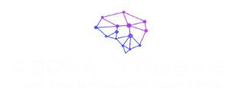
01
项目背景概述
目
录
02
项目流程概述
CONTENTS
03
项目实施情况
04
项目推广价值
2

Slide 3
PART ONE
项目背景概述
3

Slide 4
当前研发流程主要人工场景
场景一：代码规范度检查
场景二：配置管理
场景三：流水线设计
场景四：流水线触发
人工提交代码后，需要耗费人力手动对代码规范度进行检查修改。
使用自动化流水线需要人工配置化境、变量组等信息。
设计持续交付流水线门槛较高，大部分人员需要手动编写流水线编排。
手动登录流水线平台，针对不同微服务手动填写参数触发流水线。
4
Notes:
不用表格形式

Slide 5
业务场景面临的主要挑战
重复性高
效率低
质量差
管控性弱
在执行配置管理、流水线设计。流水线触发阶段均需要人工参与，效率低下。
通常任何一次代码提交后的研发测试流程大体相似，里面包含大量重复的工作内容。
由于研发测试流程中的大量操作需要人为进行，引入了较多的人为误差，导致整体的研发质量低下。
在研发测试流程中，需要执行什么流程，什么流程是必须的，什么流有先后顺序等管控要求没有与之匹配的管控手段。
5
Notes:
不用表格形式

Slide 6
RPA结合AI实现价值
01
02
03
价值一：突破效率瓶颈
价值二：提高产物质量
价值三：强化管理约束
通过RPA的纯自动方式实现对不同业务场景流程的自动化执行，减少人工操作、人工沟通带来的资源浪费。
各个环境手动执行引入较多人为误差，通过RPA实现自动化、标准化执行，提升最终产物的整体质量。
通过AI接入，实现自动化流程的动态管理、便捷更新，确保流程的管理态与工程态高效统一。
6
Notes:
不用表格形式

Slide 7
PART TWO
项目流程概述
7

Slide 8
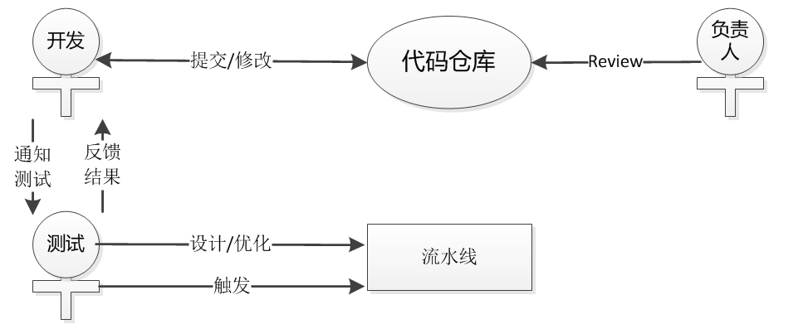
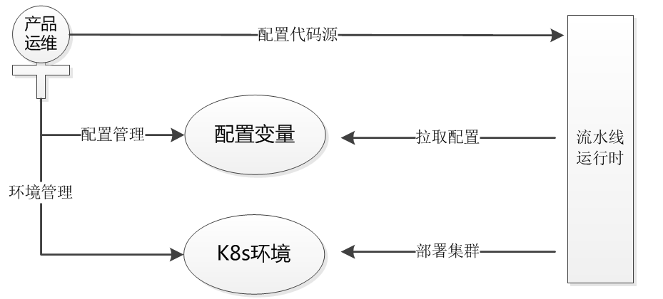
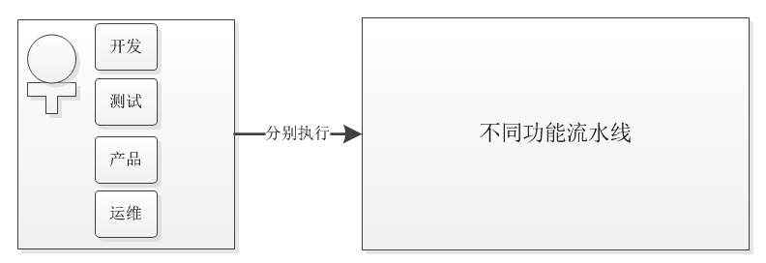
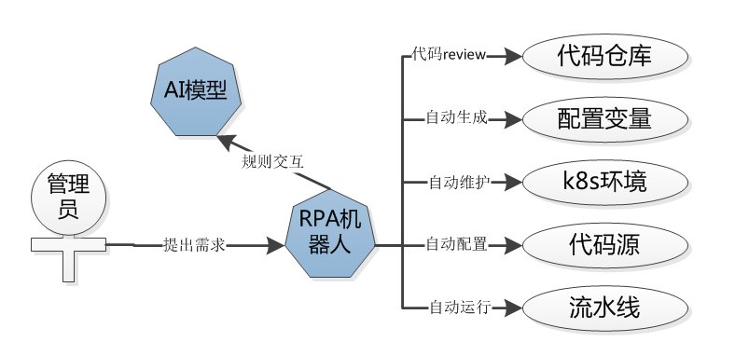
整体流程设计
通过RPA+AI（Agent）的自动化能力，将原有的代码检查、配置管理、流水线执行的三个人工场景进行自动化替代，以提升整体研发测试流程执行效率与质量
人工场景1：代码提交与检测
人工场景2：配置、环境管理
人工场景3：执行不同场景研发测试流水线
RPA自动化
8
Notes:
不用表格形式

Slide 9
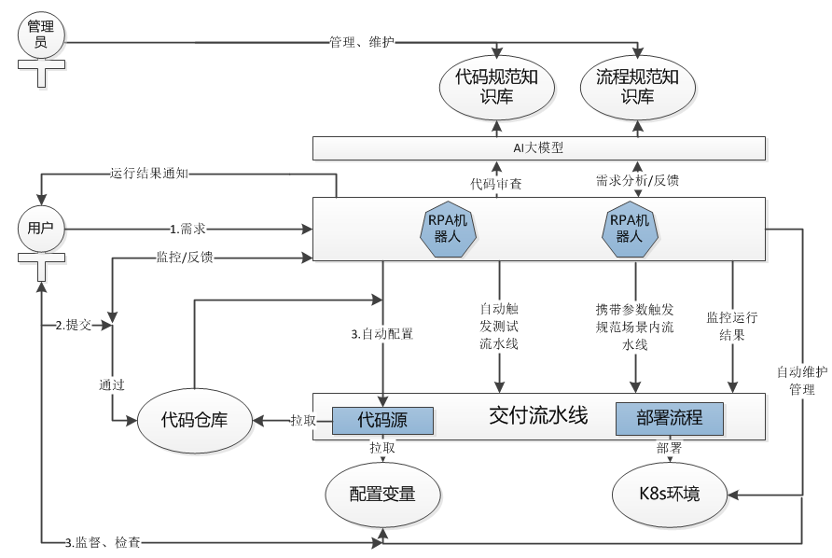
详细流程设计
借助RPA+AI大模型的低代码与灵活性特点，加强研发测试流程的管理可控性、流程便捷性、操作一致性，极大提升了整体研发流程的效率与质量，并为流程的规范化管控提供了强有力的手段。
8 47
大业务场景 细分场景
多语言构建
K8S部署
多场景测试
环境管理
代码管理
人工卡点
服务通知
可视化
9
Notes:
不用表格形式

Slide 10
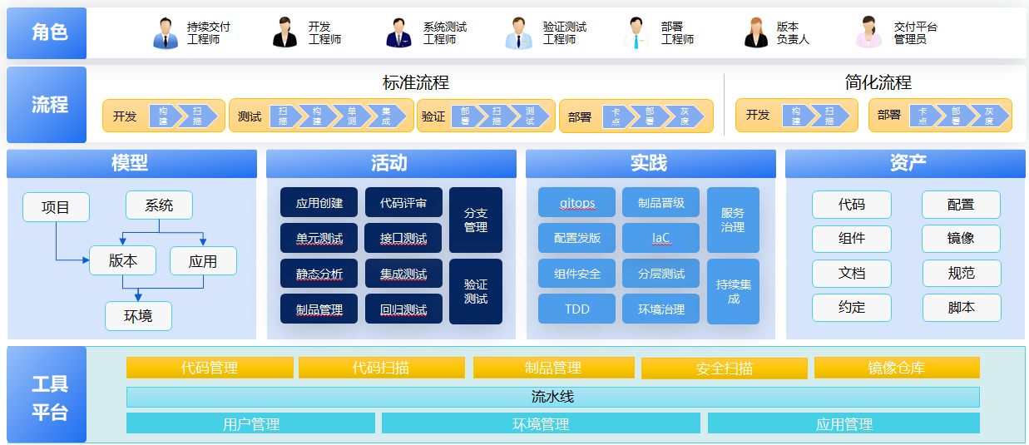
模式创新性
通过流水线将底层各工具平台进行聚合，在此之上借助RPA+AI机器人实现与管理规范的动态结合，形成面对不同场景的自动化流程，最终服务于整体研发过程中的各类用户。
标准化流程
自动化流程
＝
RPA机器人
RP机器人
+
AI大模型
AI大模型
+
管理规范
+
流水线
流水线
10
Notes:
不用表格形式

Slide 11
技术创新性
结合RPA实际使用需要和模型算法特性，从推理流程、数据计算、模型构成多方面进行优化改进，找到资源占用、计算效率、推理精度的最佳平衡点，为研发人员提供优质快速的RPA技术支持。
模型占用资源多
构建RPA流程需要多次沟通，单纯使用大模型耗费大量计算资源。
解耦用户沟通和流程生成的环节，分散通用和专有流量，降低资源占用。
小模型+大模型
资源综合占用降低62%
背景 | 方案
首字符推理提速34倍
总推理提速5倍
规则太长推理慢
RPA组件会不断升级变化，需要使用知识库载入规则，会使模型处理速度变慢。
规则知识库前置并应用KVcache缓存，模型只需处理需求token减少计算耗时。
规则缓存预载入
背景 | 方案
构建成功率平均提升9%
单场景最高提升18%
场景复杂效果差
RPA会面向多种开发环境的使用者，单一通用模型无法完美覆盖所有环境。
依托中心大量开发数据微调细分场景LORA，根据用户需求灵活切换来增强特定场景效果。
细分场景LORA
背景 | 方案
11
Notes:
结合RPA实际使用需要和模型算法特性，从推理流程、数据计算、模型构成多方面进行优化改进，找到资源占用、计算效率、推理精度的最佳平衡点，为研发人员提供优质快速的RPA技术支持。

Slide 12
PART THREE
项目实施情况
12

Slide 13
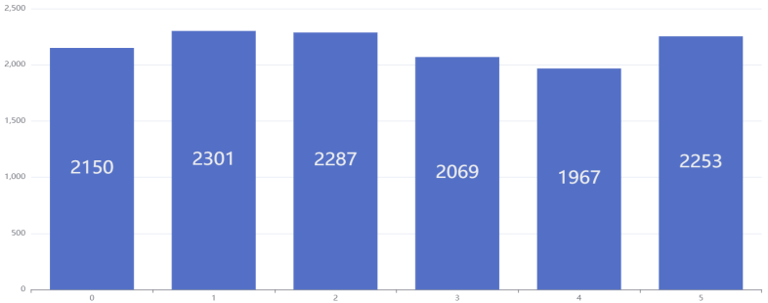
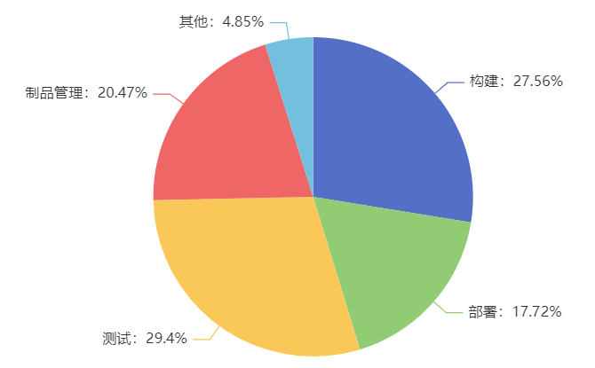
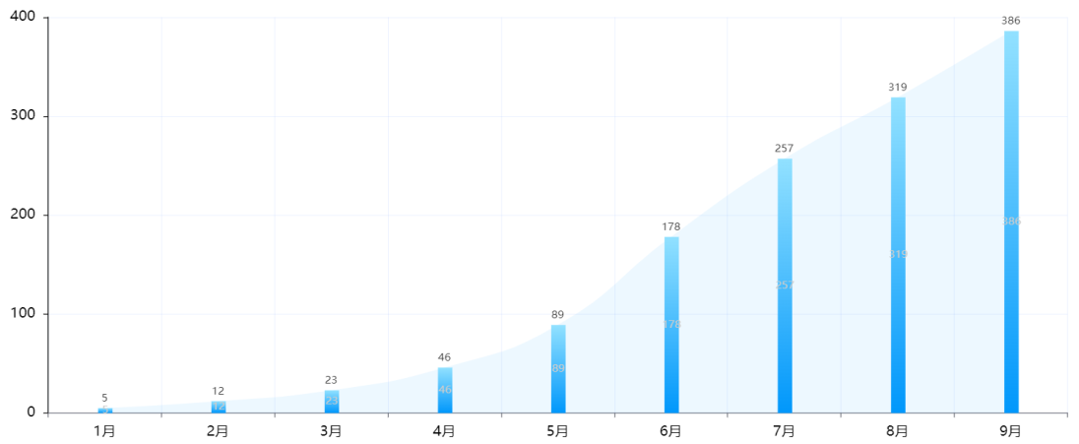
项目整体运行情况
本项目为去年RPA实现PaaS平台级容器智能自愈项目的延续，于2023年上线进入POC阶段，2024年1月进入正式使用阶段，截至目前已平稳运行9个月，日均活跃用户300+人，流程执行2000+次，单任务8000+次。
人员日活情况
流水线日执行数
自动化场景分布
月均版本交付数
13
Notes:
300人
1200次流程运行
AI调用：
早期上线阶段：
每日1000次
形成稳定模式之后：
存在规则修改：400+
不存在规则修改：100

Slide 14
项目效益分析
通过整体研发流程的自动化，实现了研发效能提升、质量提升，并满足了全研发流程的数字化、规范化、可控化。
效率提升 质量提升 流程可控
38%
3个规范
整体流程执行(天)
构建、部署失败率
推动管理规范落地
500次 2000次
47% 9%
将制品晋级、分支管理、流程管理等场景融入流水线，推动管理落地
300%
16%
26种流程
整体流程耗时
交付产物回退率
助力研发规范化
120分钟 30分钟
18% 2%
解耦子流程，通过AI对各场景流程进行规范化控制
75%
80人天
日均成本节省
100%
全流程数字化
100%
全流程强管控
14
Notes:
不用表格形式

Slide 15
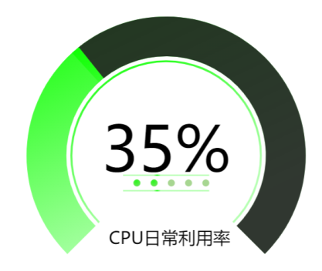
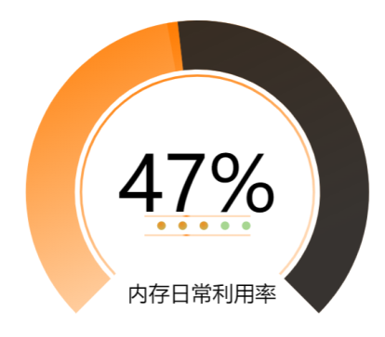
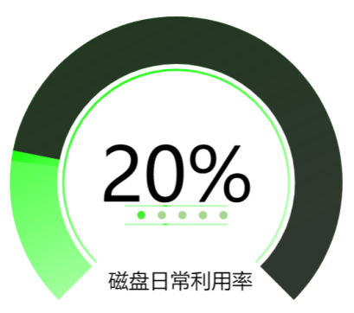
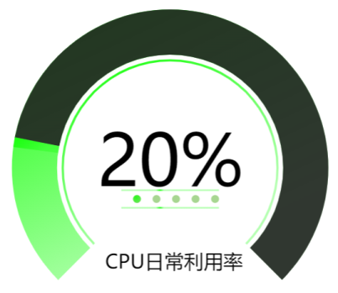
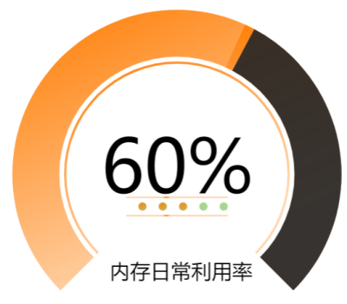
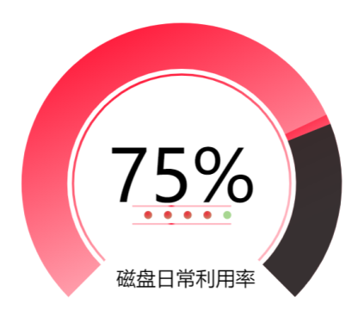
项目资源配给情况
整体资源配给采用物理机+虚拟机+GPU服务器的形式，为不同功能场景进行不同资源隔离，确保资源分配与利用高效合理。
物理机128C*1T*10T*3
GPU服务器*8
大模型使用6服务器12并发
虚拟机32C*64G*1T*9
小模型使用2服务器16并发
15

Slide 16
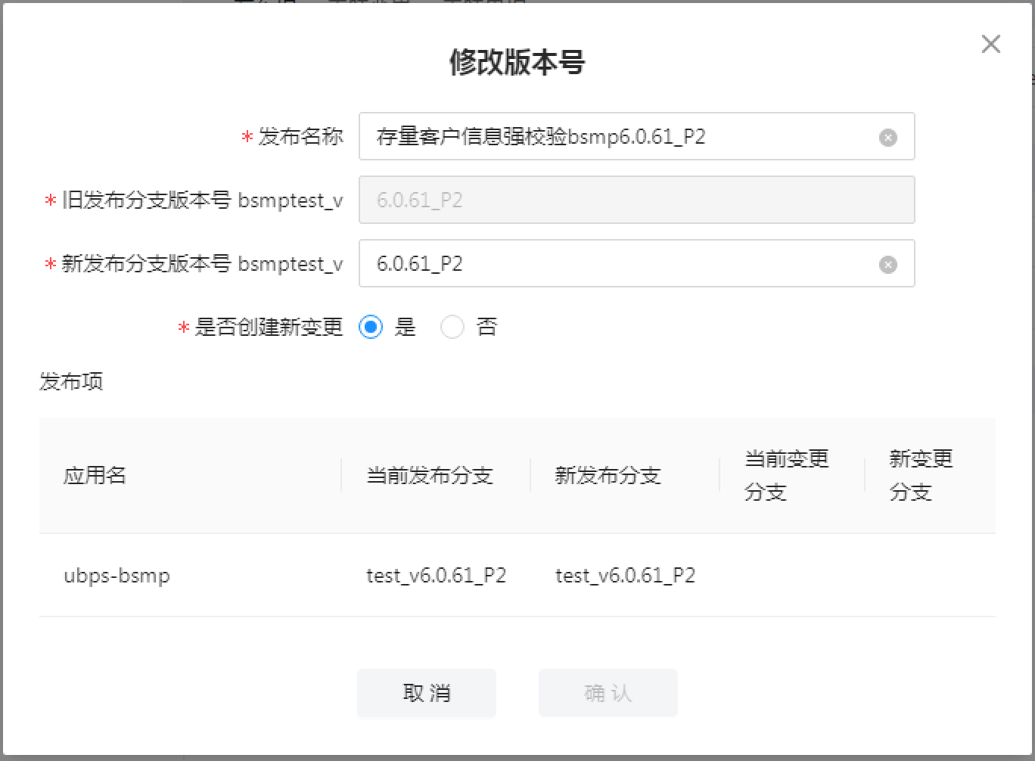
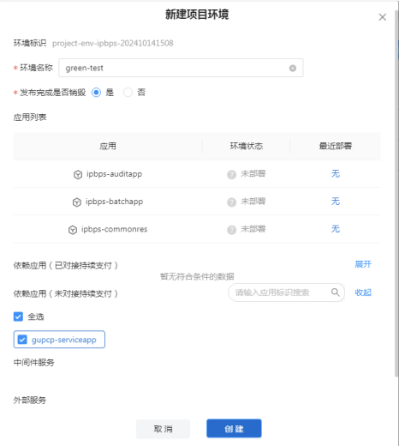
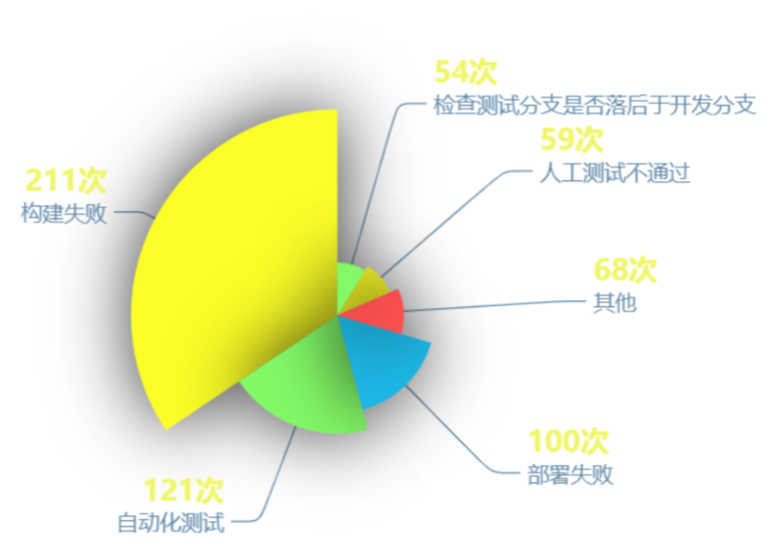
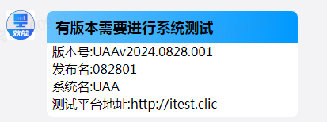
项目实施截图
配置管理
环境管理
结果展示
信息通知
流水线执行
16
Notes:
300人
1200次流程运行
AI调用：
早期上线阶段：
每日1000次
形成稳定模式之后：
存在规则修改：400+
不存在规则修改：100

Slide 17
PART FOUR
项目推广价值
17

Slide 18
项目推广价值
优势一：技术门槛低
优势二：灵活度高
优势三：扩展性强
借助RPA低代码的特点，实现项目主体开发；
整合各已有平台，无需全部从零开始；
用户上手简单，降低使用门槛；
产出高，项目落地效果明显。
不同子流程互相解耦，便于维护与场景区分；
AI管理不同子流程组合，可以灵活执行不同场景功能；
对于流程规范管理，只需对AI的规则知识库进行灵活调整；
可针对不同场景快速投入使用。
新增功能可通过增加子流程机器人的方式进行拓展；
子流程互相形成单独服务，实现serverless效果；
新增流程规范可通过拓展AI规则知识库实现。
18
Notes:
描述

Slide 19
感 谢 聆 听
基于RPA+AI实现研发流程持续交付
汇报人：研而有新
汇报日期：2024年10月16日
19

